Slide 1
Тема урока: «Встань и иди», или «На пути к истине»… (урок аналитического чтения повести Ю. М. Нагибина «Встань и иди»)
Баталова Татьяна Николаевна
Учитель русского языка и литературы
Урок проведен в 10 классе

Slide 2
Тема урока: «Встань и иди», или На пути к истине»
(урок аналитического чтения повести Ю. М. Нагибина
«Встань и иди»)

Slide 3
Словарь к уроку.
«Враг народа»-термин, использовавшийся для обозначения противников режима и для обоснования массового террора.
Гулаг-Главное управление исправительно-трудовых лагерей, трудовых поселений, тюрем и колоний.
Конформизм-приспособленчество, бездумное следование общим мнениям, модным тенденциям.
Репрессии-меры политического контроля, предпринимаемые против реальных или возможных политических противников для их подавления и нейтрализации.

Slide 4
«В сущности, когда мы читаем или созерцаем художественное произведение нового автора, основной вопрос, возникающий в нашей душе, всегда такой: «Ну-ка, что ты за человек? И чем отличаешься от всех людей, которых я знаю, и что можешь сказать нового о том, как надо смотреть на нашу жизнь?»
Л.Н. Толстой

Slide 5
Цели урока:
исследование идейно-тематического содержания произведения, отражающего конкретное историческое время;
погружение в его проблематику;
определение вопросов, формирующих представление о вечных нравственных ценностях.

Slide 6
Темы повести:
историческая тема – тема политических репрессий, свободы-несвободы;
долга, чести, достоинства, совести, памяти и покаяния.

Slide 7
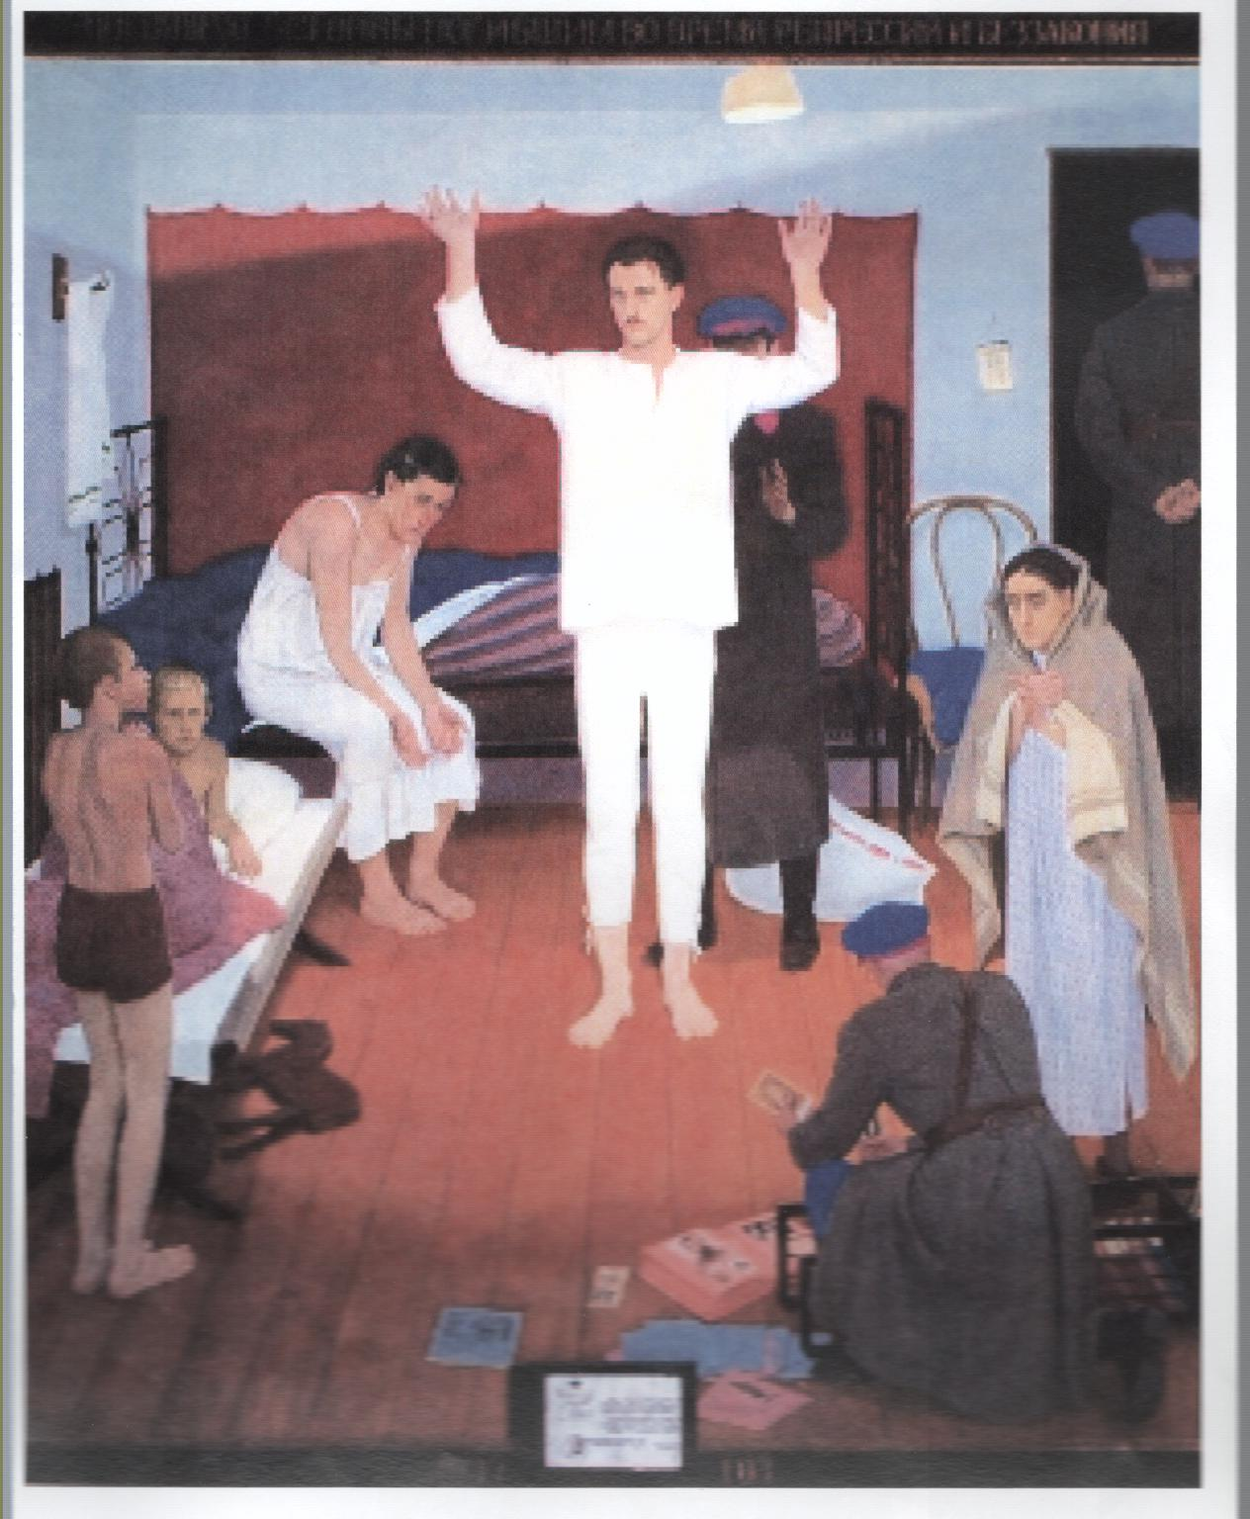

Slide 8
С 1921 по 1954 год. по политическим обвинениям было приговорено:
- к смертной казни – 642 980 человек;
- к лишению свободы – 2 369 220 человек;
- к ссылке – 765 180 человек.
(Из служебной записки Генерального прокурора СССР Руденко Секретарю ЦК КПСС Н.С. Хрущеву от 1 февраля 1954 года).

Slide 9
Символы в повести Ю. Нагибина «Встань и иди»
Символ | Значение символа в повести
Бич | насилие
Клетка | неволя
Колокольчик | сигнал бедствия и страха
«Обвисшие паруса» | предательство
«Голубое дерево» | недосягаемая мечта, несбывшаяся надежда
Каланча | бездуховность
«Загадочный столб» | выносливость, несломленность
Символика имен:
Дмитрий (греч) | относящийся к Деметре, богине плодородия и земледелия.
Сергей (римск) | высокий, высокочтимый

Slide 10
Проблема:
К кому обращен призыв «встань и иди» - к отцу, сыну? к нам?
Зачем же дорога?

Slide 11
Противостояние нравственных категорий в повести.

Slide 12
- Отец умирает, брошенный и одинокий. Предательство совершилось.
Л. Еремина
- Все же это не преступление, а несчастье.
Ю. Щеглов
Можно ли считать поступок Сергея преступлением, предательством? Или это несчастье?

Slide 13
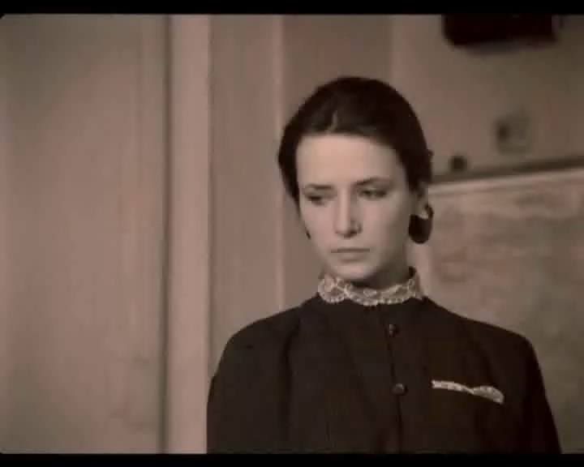

Slide 14
Итог:
Дорога отца – это путь к Храму.

Slide 15
Итог:
Дорога сына – путь компромисса, сделок с совестью, гибельный путь… Предательство.
Покаяние.

